Slide 1
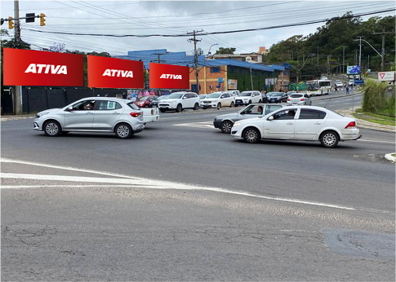
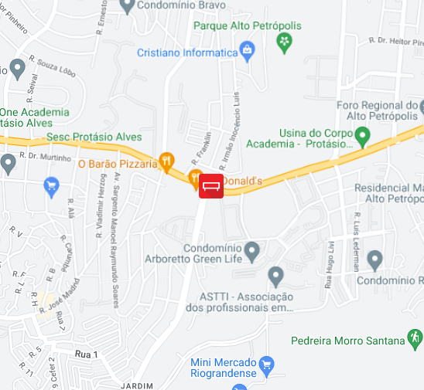
OUTDOOR
Porto Alegre/RS
Av. Protásio Alves, 7000
Em frente A. Antônio de Carvalho
Sentido: B/C
Bairro: Jardim Itu Sabará
Formato: 9,00 x 3,00
REFERÊNCIAS
Sesc Campestre
McDonald’s
Hospital da PUCRS e Hospital Independência
Bourbon Ipiranga
Rota para Shoppings Iguatemi e Bourbon Country
POTENCIAL DE IMPACTOS MENSAIS: 1.211.640*
*EPTC/2023
Código do ponto
018871 | 018876 | 018877

